Slide 1
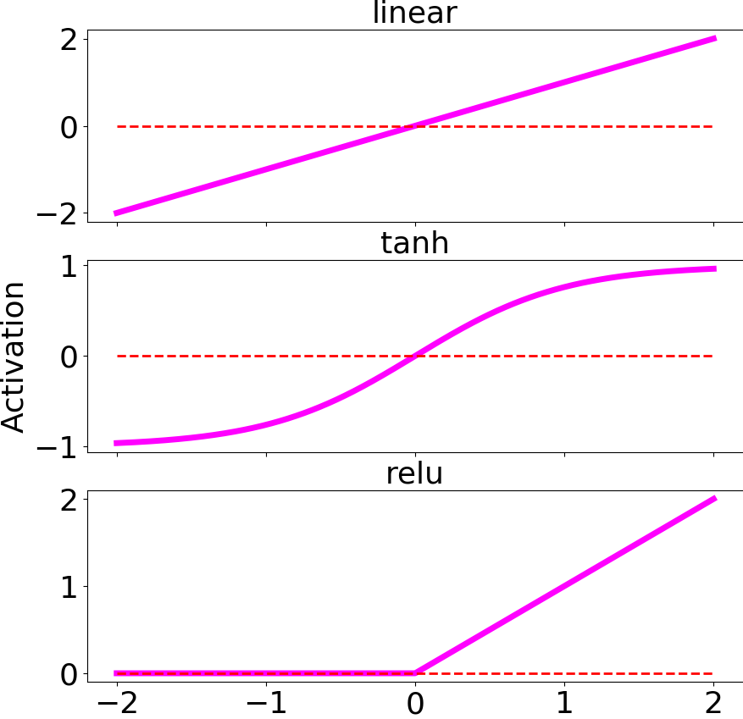
Activation Function
Input 1
w₁
Input 2
w₂
Σ
…
w_{N}
Input N

